Slide 1



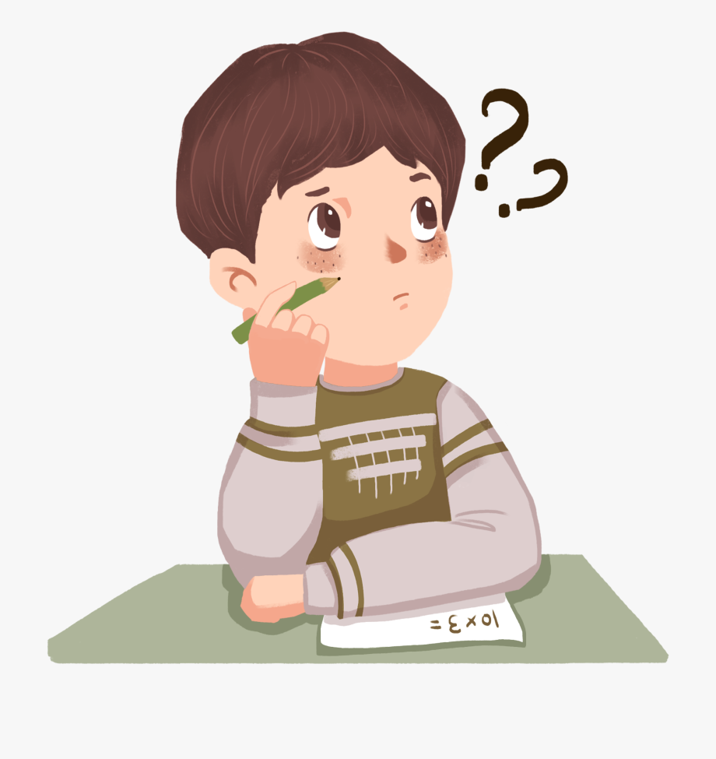




Slide 3
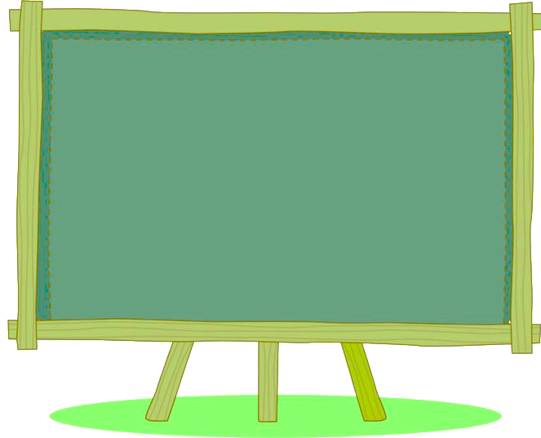
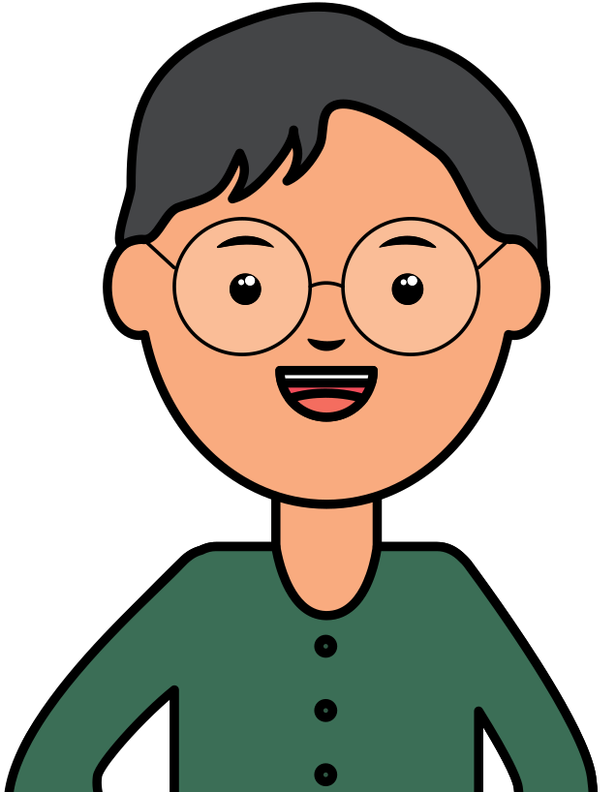

MỤC TIÊU
Đọc diễn cảm bài văn; biết phân biệt lời người dẫn và lời nhân vật.
Hiểu vấn đề tranh luận và ý được khẳng định qua tranh luận: Người lao động là đáng quý nhất.
Biết tôn trọng nhau khi tranh luận một vấn đề nào đó .

Slide 4
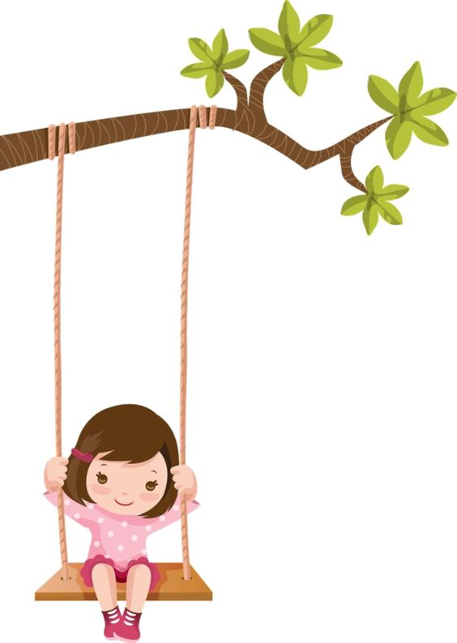

BÀI CŨ

Slide 5

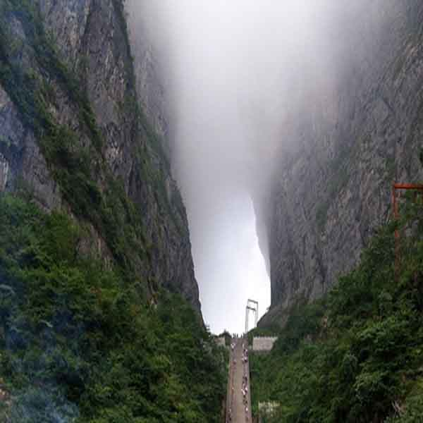
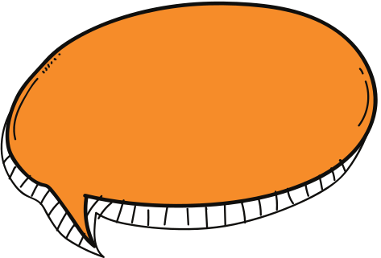
Trước cổng trời

Slide 6

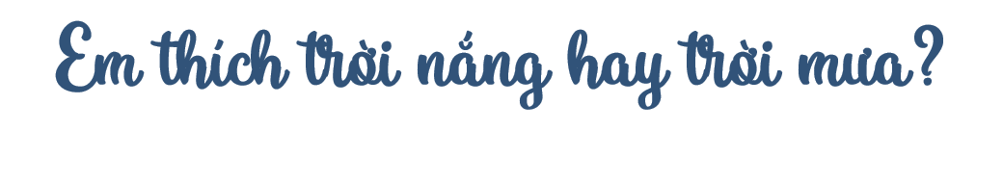




Slide 7
Đọc thuộc lòng khổ thơ em thích và trả lời câu hỏi: Em thích cảnh vật nào trong bài thơ ? Vì sao?

Slide 8
Đọc thuộc lòng khổ thơ em thích và nêu nội dung chính của bài thơ?

Slide 9
Cái gì quý nhất?
Trịnh Mạnh

Slide 10
Cái gì quý nhất?
Một hôm, trên đường đi học về, Hùng, Quý và Nam trao đổi với nhau xem ở trên đời này, cái gì quý nhất.
Hùng nói: "Theo tớ, quý nhất là lúa gạo. Các cậu có thấy ai không ăn mà sống được không?"
Quý và Nam cho là có lí. Nhưng đi được mươi bước. Quý vội reo lên: "Bạn Hùng nói không đúng. Quý nhất phải là vàng. Mọi người chẳng thường nói quý như vàng là gì! Có vàng là có tiền, có tiền sẽ mua được lúa gạo!"
Nam vội tiếp ngay: "Quý nhất là thì giờ. Thầy giáo thường nói thì giờ quý hơn vàng bạc. Có thì giờ mới làm ra được lúa gạo, vàng bạc!"
Cuộc tranh luận thật sôi nổi, người nào cũng có lí, không ai chịu ai. Hôm sau, ba bạn đến nhờ thầy giáo phân giải.
Nghe xong, thầy mỉm cười rồi nói:
- Lúa gạo quý vì ta phải đổ bao mồ hôi mới làm ra được. Vàng cũng quý vì nó rất đắt và hiếm. Còn thì giờ đã qua thì không ai lấy lại được, đáng quý lắm. Nhưng lúa gạo, vàng bạc, thì giờ vẫn chưa phải là quý nhất. Ai làm ra lúa gạo, vàng bạc, ai biết dùng thì giờ? Đó chính là người lao động các em ạ. Không có người lao động thì không có lúa gạo, không có vàng bạc, nghĩa là tất cả mọi thứ đều không có, và thì giờ cũng trôi qua một cách vô vị mà thôi.
Trịnh Mạnh

Slide 11


Đoạn 1: Một hôm…không ăn mà sống được không ?
Đoạn 2: Quý và Nam… nhờ thầy giáo phân giải.
Đoạn 3: Phần còn lại.

Slide 12
Cái gì quý nhất?
Một hôm, trên đường đi học về, Hùng, Quý và Nam trao đổi với nhau xem ở trên đời này, cái gì quý nhất.
Hùng nói: "Theo tớ, quý nhất là lúa gạo. Các cậu có thấy ai không ăn mà sống được không?"
Quý và Nam cho là có lí. Nhưng đi được mươi bước. Quý vội reo lên: "Bạn Hùng nói không đúng. Quý nhất phải là vàng. Mọi người chẳng thường nói quý như vàng là gì! Có vàng là có tiền, có tiền sẽ mua được lúa gạo!"
Nam vội tiếp ngay: "Quý nhất là thì giờ. Thầy giáo thường nói thì giờ quý hơn vàng bạc. Có thì giờ mới làm ra được lúa gạo, vàng bạc!"
Cuộc tranh luận thật sôi nổi, người nào cũng có lí, không ai chịu ai. Hôm sau, ba bạn đến nhờ thầy giáo phân giải.
Nghe xong, thầy mỉm cười rồi nói:
- Lúa gạo quý vì ta phải đổ bao mồ hôi mới làm ra được. Vàng cũng quý vì nó rất đắt và hiếm. Còn thì giờ đã qua thì không ai lấy lại được, đáng quý lắm. Nhưng lúa gạo, vàng bạc, thì giờ vẫn chưa phải là quý nhất. Ai làm ra lúa gạo, vàng bạc, ai biết dùng thì giờ? Đó chính là người lao động các em ạ. Không có người lao động thì không có lúa gạo, không có vàng bạc, nghĩa là tất cả mọi thứ đều không có, và thì giờ cũng trôi qua một cách vô vị mà thôi.
Trịnh Mạnh
1
2
3

Slide 13


Hùng nói: Theo tớ quý nhất là lúa gạo. Các cậu có thấy ai không ăn mà sống được không ?
Quý và Nam cho là có lí. Nhưng đi được mươi bước, Quý vội reo lên : “Bạn Hùng nói không đúng. Quý nhất phải là vàng. Mọi người chẳng thường nói quý như vàng là gì ? Có vàng là có tiền, có tiền sẽ mua được lúa gạo . ”
Nam vội tiếp ngay : “Quý nhất là thì giờ. Thầy giáo thường nói thì giờ quý hơn vàng bạc. Có thì giờ mới làm ra được lúa gạo, vàng bạc !”

Slide 14


Em thấy từ nào khó đọc?

Slide 15
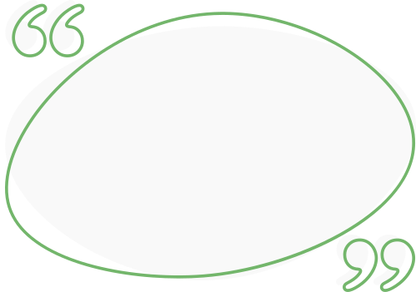
tranh luận
sôi nổi
phân giải

Slide 16
Cái gì quý nhất?
Một hôm, trên đường đi học về, Hùng, Quý và Nam trao đổi với nhau xem ở trên đời này, cái gì quý nhất.
Hùng nói: "Theo tớ, quý nhất là lúa gạo. Các cậu có thấy ai không ăn mà sống được không?"
Quý và Nam cho là có lí. Nhưng đi được mươi bước. Quý vội reo lên: "Bạn Hùng nói không đúng. Quý nhất phải là vàng. Mọi người chẳng thường nói quý như vàng là gì! Có vàng là có tiền, có tiền sẽ mua được lúa gạo!"
Nam vội tiếp ngay: "Quý nhất là thì giờ. Thầy giáo thường nói thì giờ quý hơn vàng bạc. Có thì giờ mới làm ra được lúa gạo, vàng bạc!"
Cuộc tranh luận thật sôi nổi, người nào cũng có lí, không ai chịu ai. Hôm sau, ba bạn đến nhờ thầy giáo phân giải.

Slide 17
Nghe xong, thầy mỉm cười rồi nói:
- Lúa gạo quý vì ta phải đổ bao mồ hôi mới làm ra được. Vàng cũng quý vì nó rất đắt và hiếm. Còn thì giờ đã qua thì không ai lấy lại được, đáng quý lắm. Nhưng lúa gạo, vàng bạc, thì giờ vẫn chưa phải là quý nhất. Ai làm ra lúa gạo, vàng bạc, ai biết dùng thì giờ? Đó chính là người lao động các em ạ. Không có người lao động thì không có lúa gạo, không có vàng bạc, nghĩa là tất cả mọi thứ đều không có, và thì giờ cũng trôi qua một cách vô vị mà thôi.
Trịnh Mạnh

Slide 18




Em hãy đọc phần Chú giải trong sách giáo khoa để hiểu hơn về nghĩa của các từ sau:

Slide 19
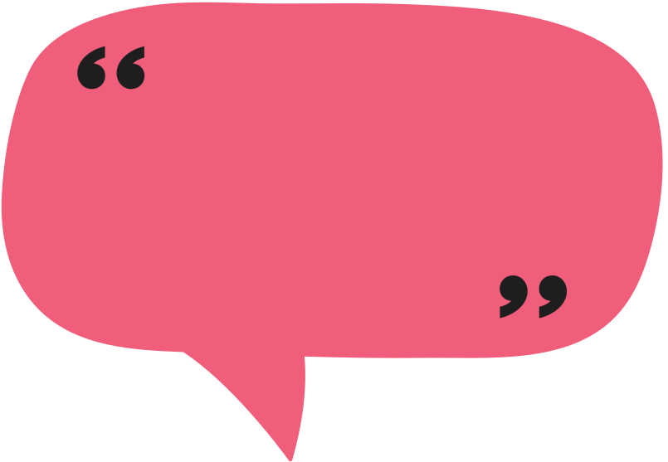
Em hãy nêu những từ khác mà mình còn cảm thấy khó hiểu?

Slide 20


Có lí: hợp lẽ phải.
Vô vị: không có ý nghĩa, không thú vị, gây cảm giác nhàm chán.

Slide 21
Ngoài những từ nêu trên em còn thấy từ nào chưa hiểu ?

Slide 22
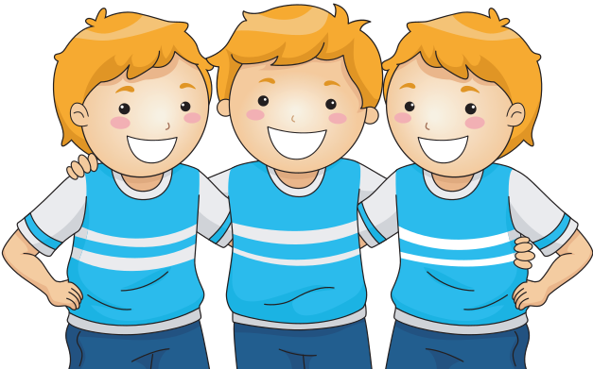
Notes:
Luyện đọc theo nhóm

Slide 23


Slide 24

1) Theo Hùng, Quý, Nam cái gì quý nhất trên đời ?

Slide 25
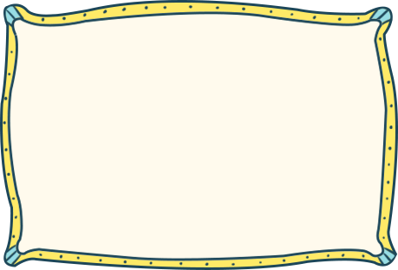
* Hùng cho rằng lúa gạo là quý nhất.
* Quý cho rằng vàng bạc quý nhất.
* Nam cho rằng thì giờ quý nhất.

Slide 26
2) Mỗi bạn đưa ra lí lẽ như thế nào để bảo vệ ý kiến của mình ?

Slide 27


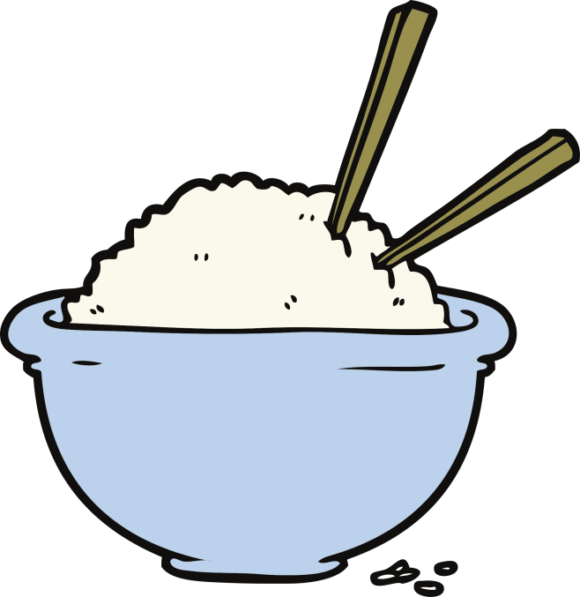
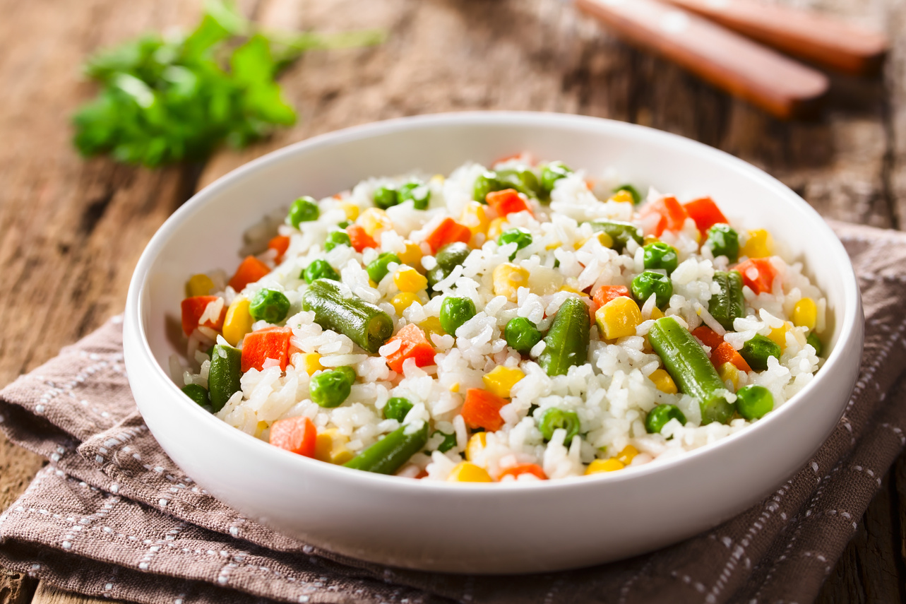
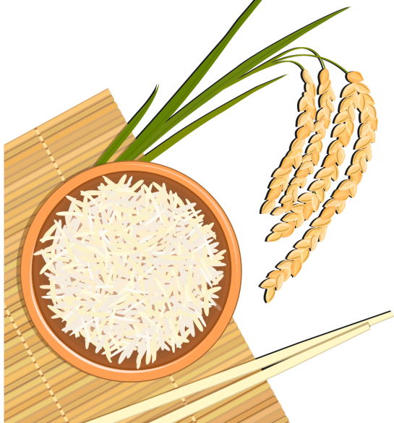
HÙNG
Ai cũng phải ăn mới sống được.

Slide 28



QUÝ
Có vàng là có tiền, có tiền sẽ mua được lúa, gạo.

Slide 29


NAM
Có thì giờ mới làm ra lúa gạo.

Slide 30
3) Vì sao thầy giáo cho rằng người lao động mới là quý nhất?

Slide 31
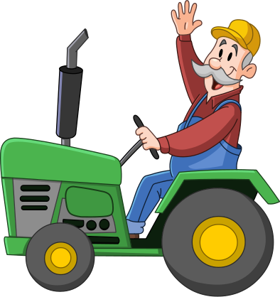
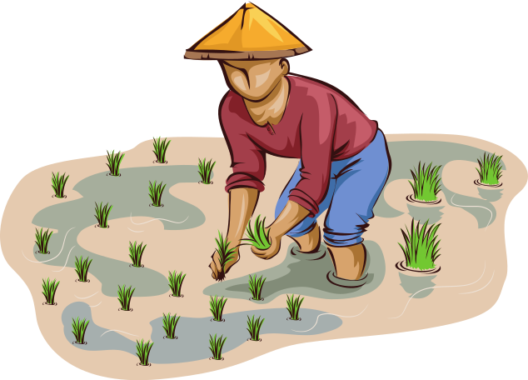
Vì không có người lao động thì không có lúa gạo, vàng bạc và thì giờ cũng trôi qua một cách vô vị.

Slide 32
* Hùng: lúa gạo là quý nhất.
* Quý: vàng bạc quý nhất.
* Nam: thì giờ quý nhất.
* Thầy giáo: Người lao động là quý nhất.

Slide 33

Cách lập luận có tình có lí của thầy giáo
Lập luận có tình
Tôn trọng ý kiến người đối thoại
Khẳng định cái đúng của ba HS
Nêu ý kiến mới sâu sắc hơn
Lập luận có lí

Slide 34
4) Chọn tên khác cho bài văn và nêu lí do vì sao em chọn tên gọi đó.

Slide 35
: vì đây là cuộc tranh luận của 3 bạn về vấn đề nhiều học sinh tranh cãi.
A. Cuộc tranh luận thú vị
B. Ai có lí
: vì bài văn đưa ra một lí lẽ nhưng cuối cùng lí lẽ đúng nhất là: Người lao động là quý nhất.
C. Người lao động là quý nhất
: vì đây là kết luận có sức thuyết phục nhất của cuộc tranh luận.

Slide 36
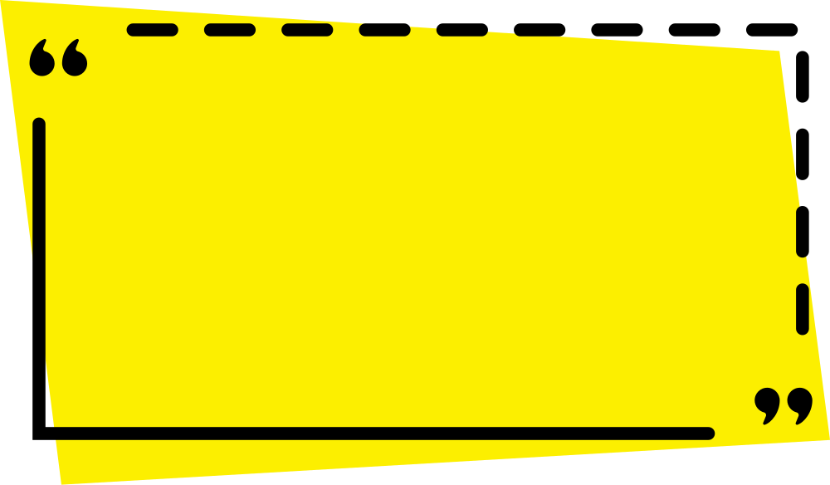
Nội dung: Bài văn giúp ta hiểu vấn đề tranh luận và ý được khẳng định qua tranh luận: Người lao động là quý nhất.

Slide 37



Slide 38

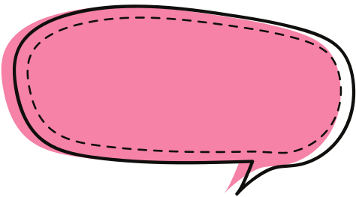


Luyện đọc phân vai

Slide 39
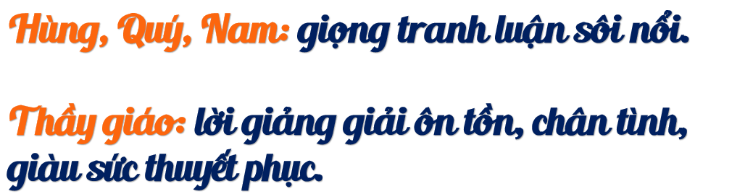

Slide 40
Hùng nói: Theo tớ quý nhất là lúa gạo. Các cậu có thấy ai không ăn mà sống được không ?
Quý và Nam cho là có lí. Nhưng đi được mươi bước, Quý vội reo lên : “Bạn Hùng nói không đúng. Quý nhất phải là vàng. Mọi người chẳng thường nói quý như vàng là gì ? Có vàng là có tiền, có tiền sẽ mua được lúa gạo . ”
Nam vội tiếp ngay : “Quý nhất là thì giờ. Thầy giáo thường nói thì giờ quý hơn vàng bạc. Có thì giờ mới làm ra được lúa gạo, vàng bạc !”

Slide 41

Thi đọc

Slide 42



3
4
1
2

Slide 43
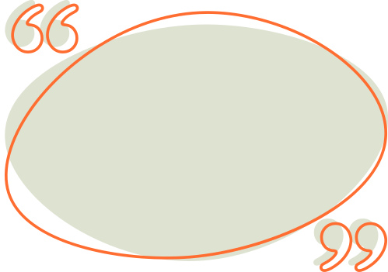

Câu chuyện em vừa học có mấy nhân vật? Đó là những nhân vật nào?
Câu chuyện em vừa học có 4 nhân vật
Đó là Hùng, Quý, Nam và thầy giáo.

Slide 44

Qua bài học, bản thân em học tập được điều gì ?
Em cần biết quý thời gian,
chăm chỉ học tập, yêu lao động

Slide 45

Em cho biết tiết Tập đọc hôm nay
học bài gì?
Cái gì quý nhất ?

Slide 46

Bạn nào có thể nhắc lại nội dung của câu chuyện ?
Bài văn giúp ta hiểu vấn đề tranh luận
và ý được khẳng định qua tranh luận:
Người lao động là quý nhất.

Slide 47
CHÚC CÁC BẠN
HỌC TỐT !

